Slide 1
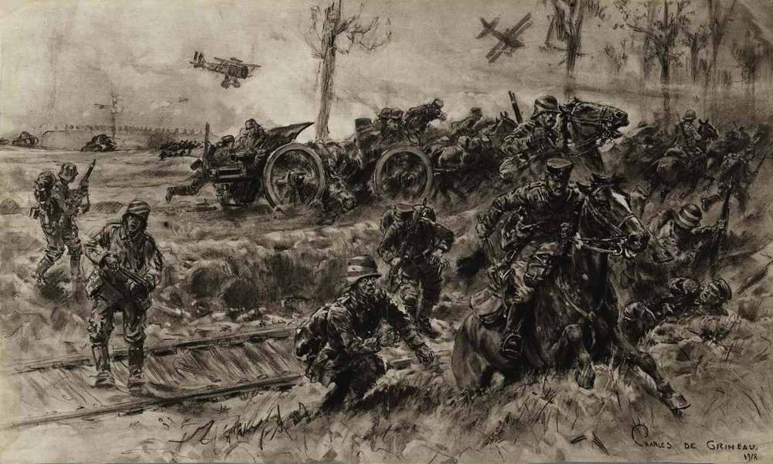
Первая мировая война
1914-1918
Боевые действия 1914 года

Slide 2
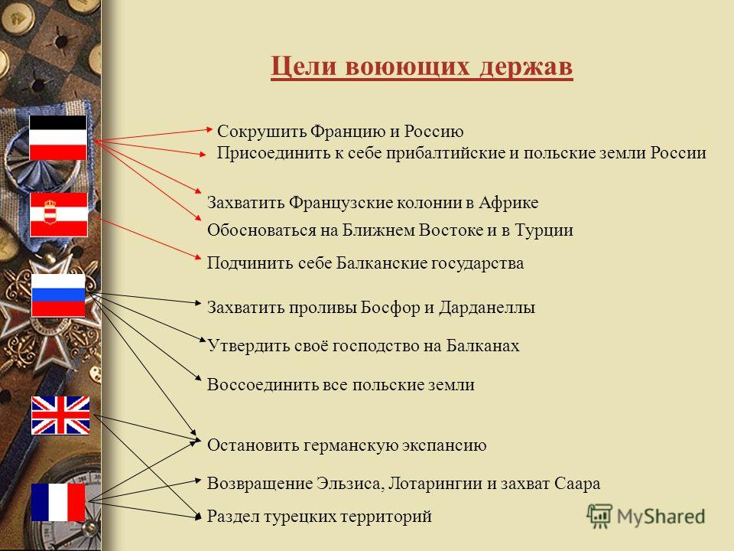

Slide 3
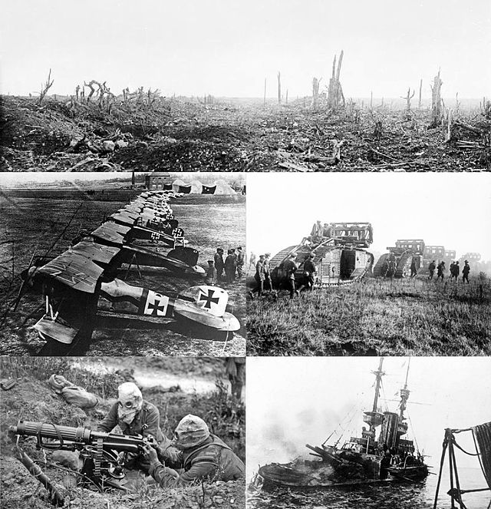
Первая мировая война
1914-1918
Германия вступила в Первую
мировую войну 1 августа 1914 года,
объявив войну России. 3 августа
войну Германии объявила
Франция, а 4 августа —
Британская империя.

Slide 4
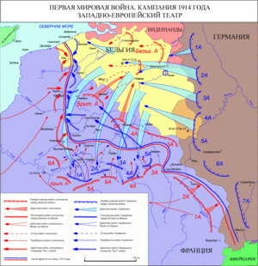
Основные театры военных действий :
Западный фронт (на западной границе Германии)
Боевые действия начались 4 августа немецким вторжением в Бельгию и Люксембург.
Протяжённость фронта от реки Шельды до швейцарской границы составляла 480 км, в глубину — 500 км, от Рейна до Кале.

Slide 5
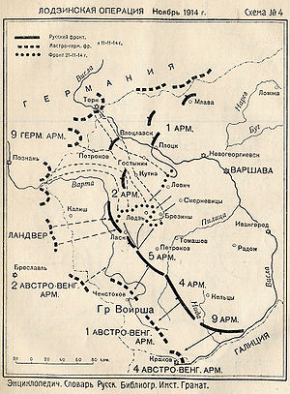
Основные театры военных действий :
Восточный фронт (на восточной границе Германии)
На Восточном фронте происходили боевые действия между Россией с одной стороны (Антанта), и Центральными державами — с другой. Восточный фронт по своей протяжённости намного превосходил Западный фронт

Slide 6
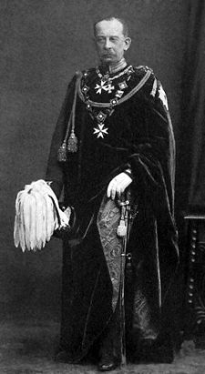
План Шлиффена
План Шлиффена — стратегический план военного командования Германской империи, который был разработан в начале XX века, чтобы одержать быструю победу в Первой мировой войне на Западном фронте в войне с Францией, и в войне с Россией на Восточном фронте. Он основывался на эффекте неожиданности.

Slide 7
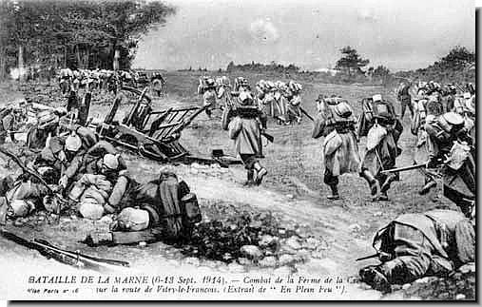
Битва на Марне
1914
Марнское сражение — крупное сражение между немецкими и англо-французскими войсками, состоявшееся 5—12 сентября 1914 г. на рек Марна в ходе Первой мировой войны, закончившееся поражением немецкой армии.
В результате битвы был
сорван стратегический план
наступления немецкой армии,
ориентированный на быструю
победу на Западном фронте и
вывод Франции из войны.

Slide 8
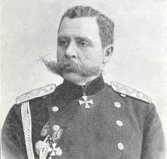
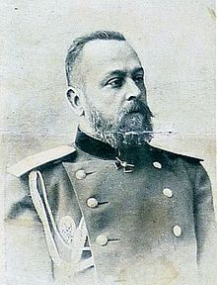
Российская армия
Армия генерала
Павла Ренненкампфа
Армия генерала
Александра Самсонова

Slide 9
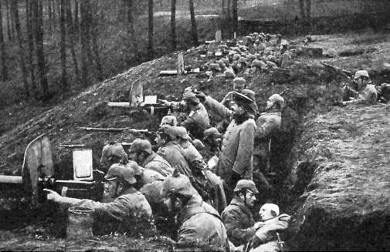
Битва при Танненберге
Битва при Танненберге (26-30 августа 1914 года) — крупное сражение между русскими и германскими войсками в ходе Восточно-Прусской операции Первой мировой войны.

Slide 10
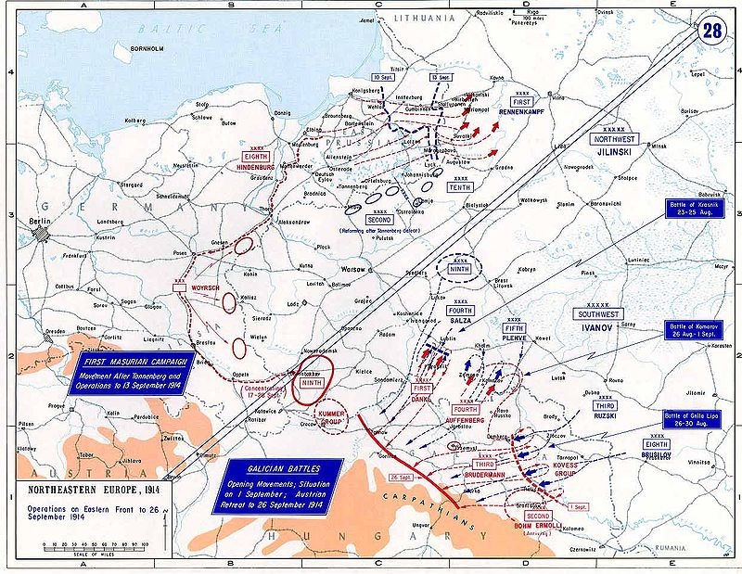
Галицийская битва
Галицийская битва — одно из крупнейших сражений Первой мировой войны, в результате которого русские войска заняли почти всю восточную Галицию, почти всю Буковину и осадили Перемышль

Slide 11
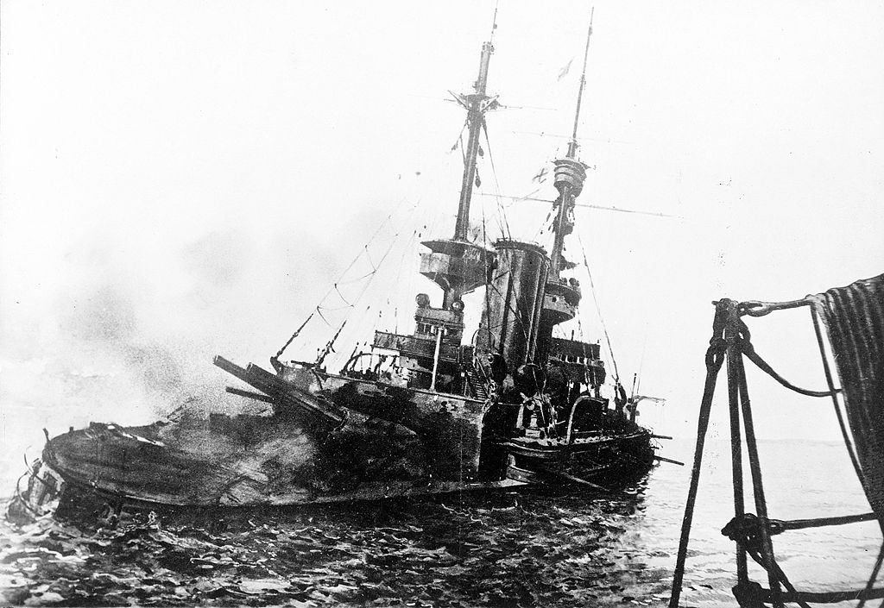
Первая мировая война на море
Военно-морская гонка вооружений между Британской империей и Германской империей была одной из важнейших причин Первой мировой войны.

Slide 12
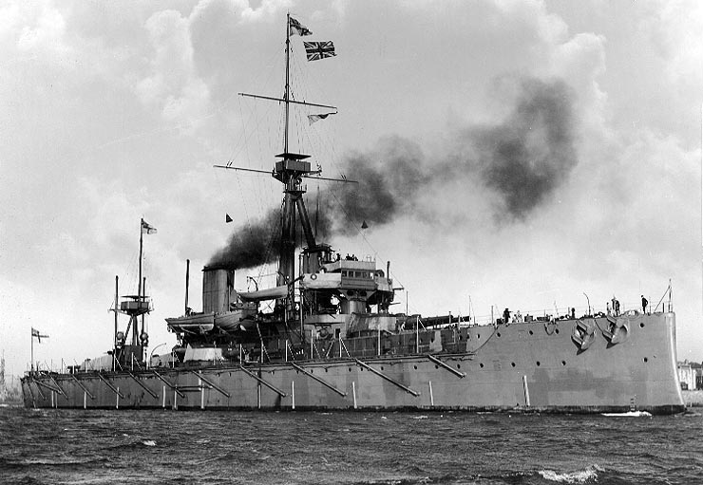
Первая мировая война на море
Основным типом боевого корабля в Первую мировую был линейный корабль.

Slide 13
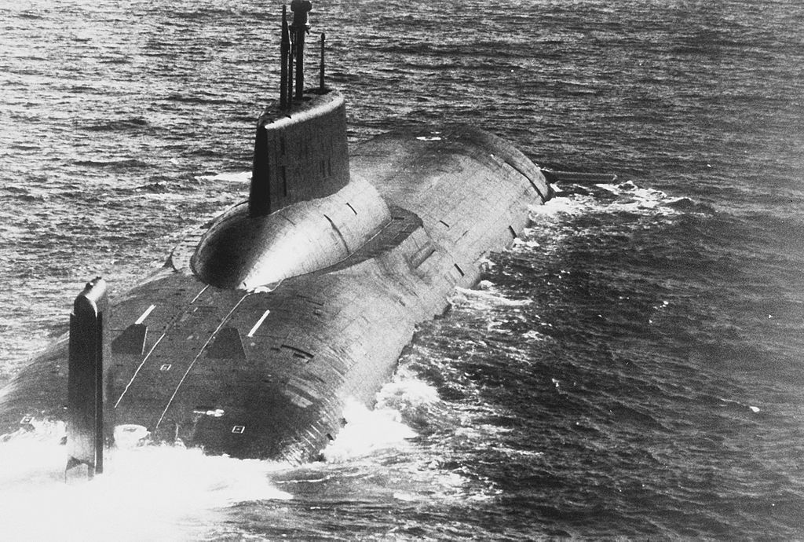
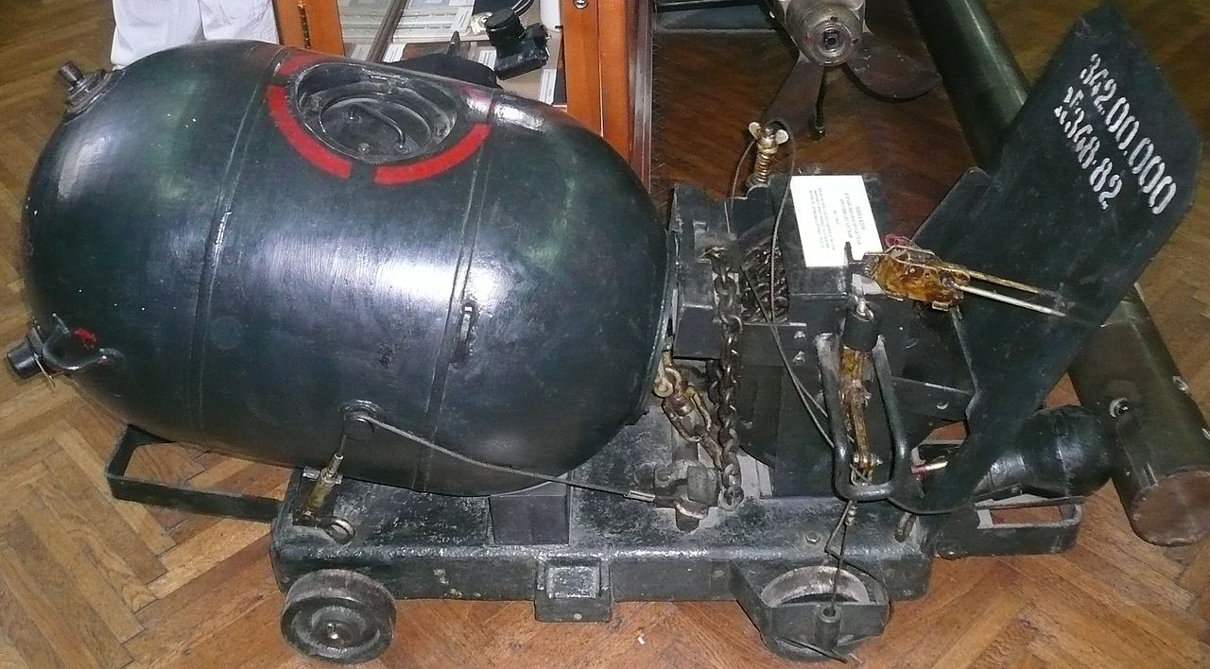
Первая мировая война на море
Военно-морская авиация только начинала своё развитие. Большую роль приобрели и морские мины.
Подводная лодка Морская мина

Slide 14
Северное море
Северное море было основным театром войны для надводных кораблей. Здесь друг другу противостояли британский Гранд-Флит и германский Флот открытого моря. Значительно больший по численности британский флот поддерживал блокаду Германии, отрезав её от заморских ресурсов. Немецкий флот в основном оставался в гавани, ожидая, не возникнет ли выгодная ситуация для боя.

Slide 15
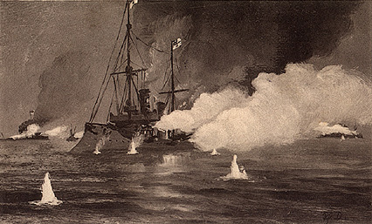
Сражение в Гельголандской бухте
Сражение в Гельголандской бухте — морской бой Первой мировой войны, состоявшийся 28 августа 1914 года. Германские корабли, охранявшие Гельголандскую бухту, встретились в том бою с несколькими британскими соединениями, включавшими в себя, в том числе и линейные крейсера.

Slide 16
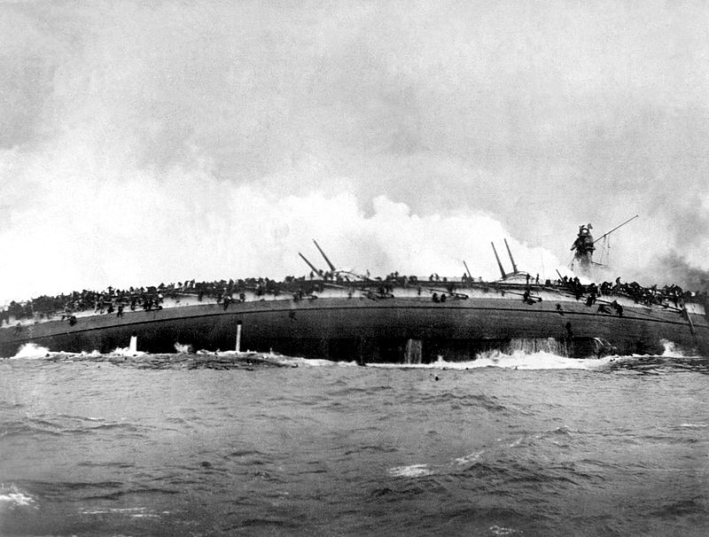
Сражение у Доггер-банки
Сражение у Доггер-банки — морской бой состоявшийся 24 января 1915 года во время Первой мировой войны между германской эскадрой адмирала Франца Хиппера и английской эскадрой линейных крейсеров вице-адмирала Дэвида Битти.
Тонущий германский крейсер «Блюхер»

Slide 17
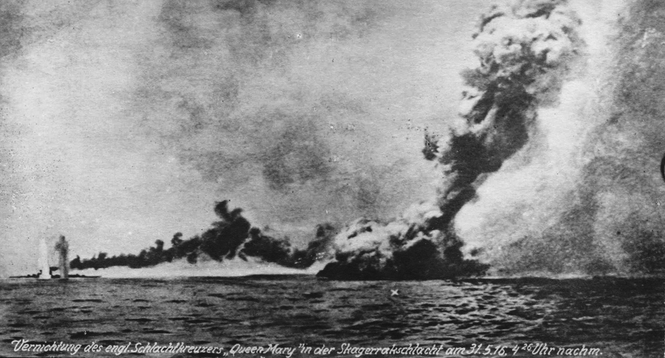
Ютландское сражение
Ютландское сражение — крупнейшее морское сражение Первой мировой войны между немецким и британским флотами. Произошло в Северном море близ датского полуострова Ютландия, в Скагерраком проливе.
Взрыв на линейном крейсере

Slide 18
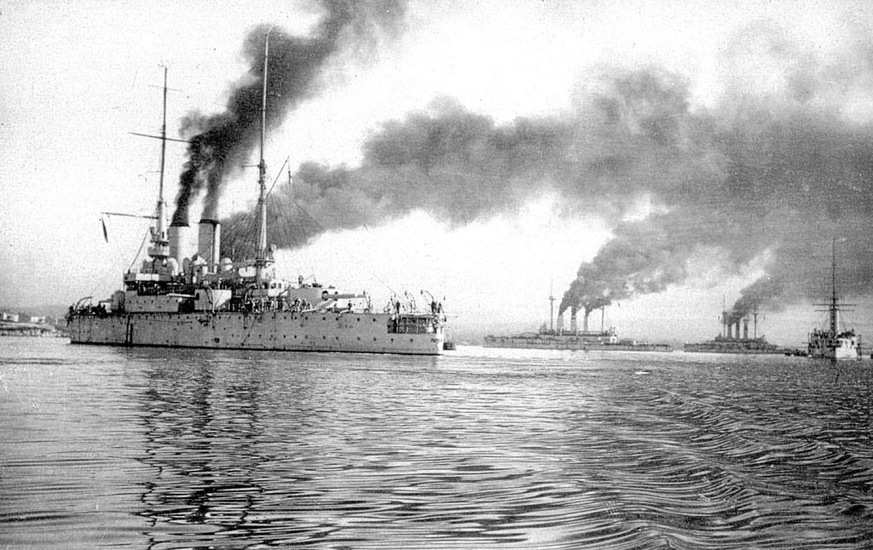
Чёрное море
В начале войны ни у Российской, ни у Османской империи не было дредноутов на Чёрном море. Два дредноута, строившихся для турецкого флота в Англии, были с началом войны реквизированы и включены в королевский флот. Осенью 1914 Германия передала Османской империи линейный крейсер SMS Goeben и легкий крейсер SMS Breslau. Намного превосходя броненосные корабли ЧФ России, «Гебен» сыграл решающую роль в дальнейших событиях.

Slide 19
Итог военной компании 1914 года
Главным итогом кампании 1914 года стал крах германского плана блицкрига. Германская армия не смогла разгромить ни русскую армию на Востоке, ни союзные армии на Западе. Активные действия русской армии помешали этим планам. В связи с этим германское командование принимает решение уже в конце 1914 года перебросить на Восток дополнительные силы.

